Slide 1
NXProject
Planejamento inteligente integrado ao Azure DevOps
Da estimativa ao cronograma — sem abandonar o backlog técnico.
Nexus XData Tecnologia • nexusxdata.com.br

Slide 2
O problema que o NXProject resolve
📋 Backlog rico, cronograma inexistente
O time técnico trabalha no Azure DevOps mas a gestão não consegue visualizar datas, dependências e alocação de forma consolidada.
⚠️ Retrabalho e planilhas paralelas
Gestores mantêm planilhas Excel manualmente, fora de sincronia com o que o time realmente está fazendo no backlog.
🔗 Falta de rastreabilidade entre planejamento e execução
Não há conexão direta entre a estimativa do gestor e o work item do desenvolvedor — qualquer mudança exige atualização dupla.
📅 Dificuldade de replanejar rapidamente
Quando uma sprint atrasa, recalcular todas as dependências e datas manualmente é demorado e sujeito a erros.

Slide 3
O que é o NXProject
Uma camada de planejamento sobre o Azure DevOps que transforma o backlog técnico em cronograma gerenciável — com datas, dependências, Gantt, alocação de recursos e rastreabilidade bidirecional — sem mudar o fluxo de trabalho da equipe técnica.
🗓️
🔗
📊
🗂️
👥
🤖
Cronograma automático
Integração bidirecional
Gantt interativo
TaskBoard da execução
Gestão de recursos
IA local ou nuvem
Datas calculadas a partir de duração, calendário de trabalho, feriados e predecessoras.
Importa e sincroniza com Azure DevOps: work items, sprints, responsáveis, estimativas.
Barras, dependências, marcos, caminho crítico e linha de base, com zoom ajustável.
Tasks da sprint por pessoa e estado; o time conduz o dia a dia e o board grava no DevOps.
Alocação por pessoa, sobrecarga, mapa de alocação e custo por recurso.
Sugere estrutura de tarefas; o modelo local roda na própria máquina, sem enviar dados.

Slide 4
Filosofia de planejamento: grau de liberdade
O NXProject planeja até o nível de Story. As Tasks podem ser trazidas para o cronograma, mas o objetivo é que o time detalhe e crie as tarefas durante a execução, apoiado pelo TaskBoard — o que traz mais agilidade para o projeto.
Inspirado no conceito matemático de grau de liberdade: definir os limites do sistema sem engessar o movimento dentro deles.
A gestão define os limites
O time navega dentro deles
Os dois lados enxergam o mesmo
Datas, recursos, dependências e prioridade — no nível de Epic, Feature e Story. É o que sustenta prazo, capacidade e risco.
A Task nasce na execução, com quem faz: decomposição, sequência e ajuste fino acontecem no TaskBoard, sem esperar replanejamento.
A Task criada pelo time volta para a Story do cronograma; o gestor vê progresso e bloqueio sem cobrar status manualmente.

Slide 5
Principais funcionalidades
Importação Azure DevOps
Cronograma inteligente
Gráfico Gantt
TaskBoard
• Hierarquia Project → Epic → Feature → Story • Task opcional (Load Task ToDo) • Estimativas, datas, sprints e responsáveis • Predecessoras e bloqueios (tag Block)
• Cascata automática por predecessoras • Predecessora virtual por recurso • Calendário com feriados e horas úteis • Coluna %Daily: ritmo esperado até hoje
• Barras, marcos e setas de dependência • Caminho crítico (CPM) e linha de base • Zoom: Dia, Semana, Sprint, Mês, Trimestre • Arrastar para replanejar visualmente
• Visões Projeto & Story e Pessoa & Task • Arrastar muda o estado; grava em lote • Doing/Done e limite de WIP por pessoa • Alerta de Story fora de sincronia
Task Plan (Excel)
Recursos e custos
Sincronização bidirecional
Health Check
• Decompõe a Story em Tasks na planilha • Sugestão por IA e revisão do Tech Lead • Aplica no cronograma e sincroniza • Backup automático a cada gravação
• Alocação por pessoa e sprint • Mapa de alocação por projeto e mês • Custo por recurso (hora ou mensal) • Alerta de sobrecarga (>100%)
• Datas, horas, estado, sprint, tags e predecessoras • Cria work items novos no DevOps • Controle de concorrência entre usuários • Grupo administrador (Adm_NX) do projeto
• Atividades em atraso (Fim < hoje e % < 100) • Desvio %Daily vs % informado • Itens sem responsável e dependências circulares

Slide 6
Vantagens estratégicas para a Gestão
🎯 Visibilidade real sobre os projetos de TI
Cronograma consolidado com datas, dependências e percentual de conclusão — sem depender de relatórios manuais da equipe.
⚡ Zero impacto no fluxo técnico
A equipe continua no Azure DevOps como antes. O NXProject é uma camada de leitura e planejamento — nenhuma mudança de processo necessária.
💰 Redução de retrabalho e custos ocultos
Elimina planilhas paralelas, reuniões de status demoradas e o custo de atrasos não detectados a tempo.
📈 Decisão baseada em dados
Health Check automático, alocação de recursos e alertas proativos de atraso dão à gestão informação precisa para tomar decisões rápidas.
🔒 Segurança e controle
Credenciais Azure DevOps protegidas por DPAPI (criptografia Windows por usuário). Dados do projeto em arquivo local — sem cloud obrigatório. A IA Local roda o modelo na própria máquina, sem enviar dados do projeto para fora.
📦 Implantação simples
Aplicativo desktop com instalador próprio: sem servidor, sem banco de dados e sem infraestrutura adicional. Pronto para uso em minutos.

Slide 7
Como funciona — fluxo de trabalho
1
2
3
4
5
6
Importar
Planejar
Visualizar
Executar
Sincronizar
Monitorar
Conecte ao Azure DevOps e importe a hierarquia de work items
→
Ajuste datas, duração, recursos e dependências no cronograma
→
Acompanhe no Gantt datas, marcos e alocação de recursos
→
O time detalha as Tasks e conduz o dia a dia no TaskBoard
→
Envie de volta ao DevOps datas, horas, estados e novos work items
→
Health Check automático alerta atrasos, bloqueios e sobrecarga

Slide 8
Para quem é o NXProject
🧑‍💼
🔄
💻
📊
Gerente de Projeto
Scrum Master / RTE
Tech Lead
Gestão / PMO
Cronograma integrado ao backlog, alertas de atraso, visão de dependências e datas negociadas.
Capacidade por sprint, conflito de alocação, impacto de mudanças e cascata automática.
Visão de Features e Stories com predecessoras, estimativas em horas e rastreabilidade.
Visão consolidada do portfólio, exportação para MS Project/Excel e Health Check executivo.

Slide 9
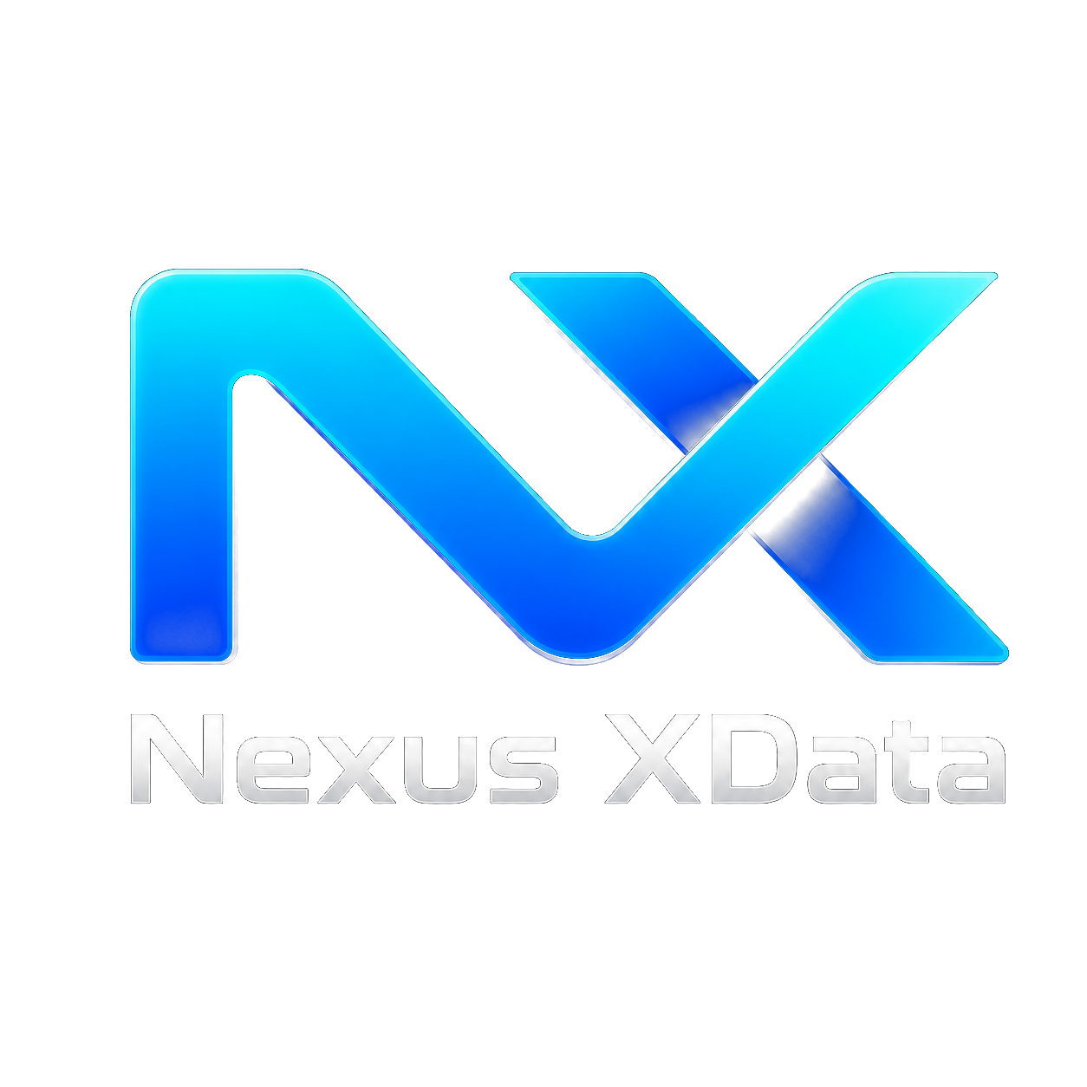
Transforme seu backlog DevOps em um cronograma gerenciável.
O NXProject conecta a gestão ao desenvolvimento — com transparência, automação e rastreabilidade — sem mudar o processo técnico.
Solicite uma demonstração
comercial.nexus.xdata@gmail.com • nexusxdata.com.br

